Slide 1

UBND QUẬN LONG BIÊN
TRƯỜNG MẦM NON HOA SEN
LĨNH VỰC PHÁT TRIỂN NHẬN THỨC
HOẠT ĐỘNG KHÁM PHÁM PHÁ KHOA HỌC
THUYỀN BUỒM
Đối tượng : Mẫu giáo 3- 4 tuổi

Slide 2


Slide 3
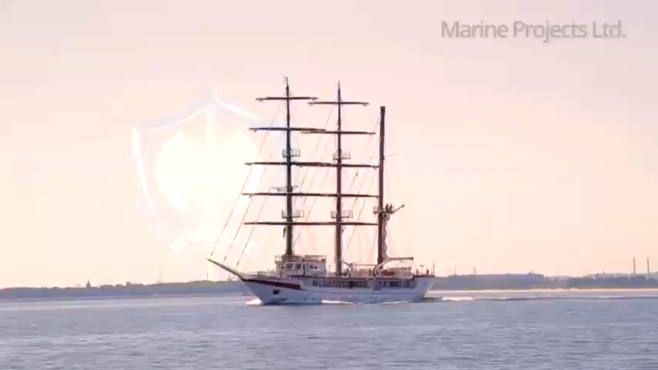

Slide 4

HOẠT ĐỘNG KHÁM PHÁM PHÁ
THUYỀN BUỒM

Slide 5
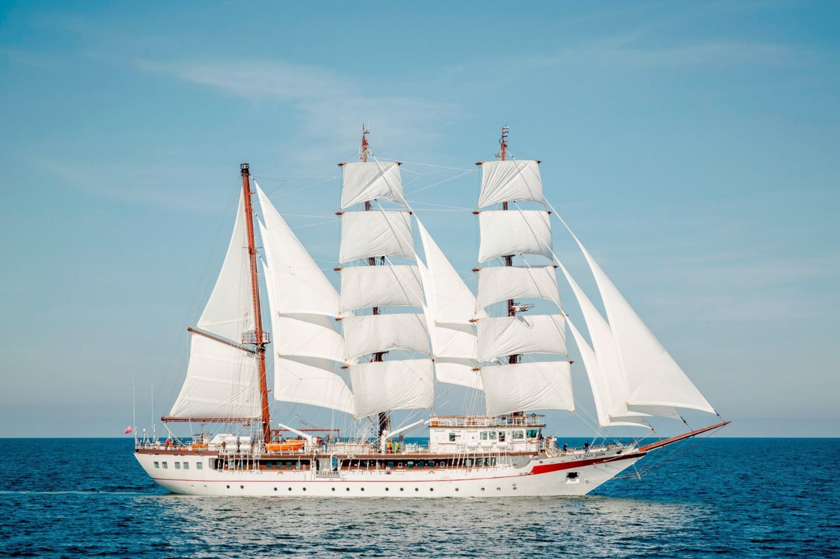

Slide 6
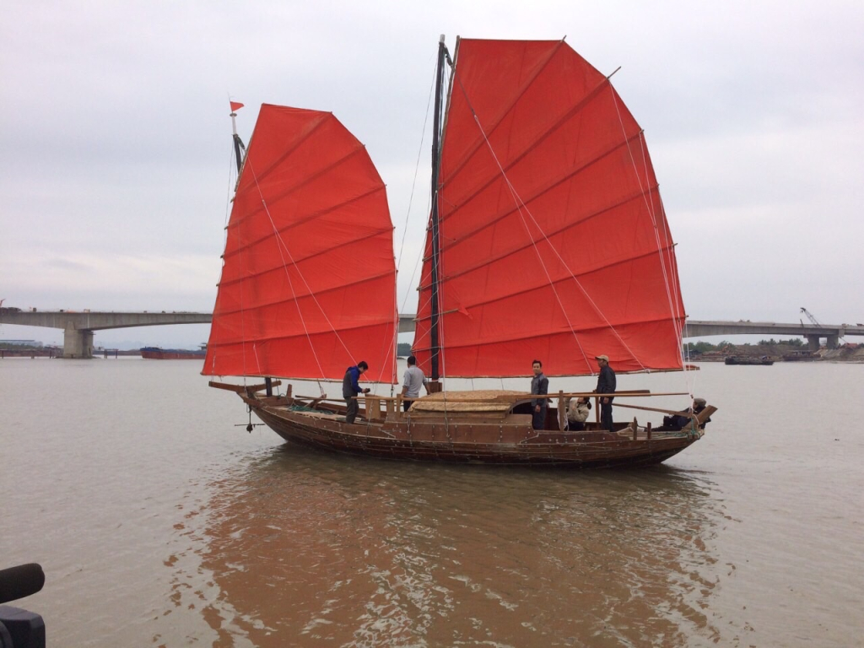

Slide 8
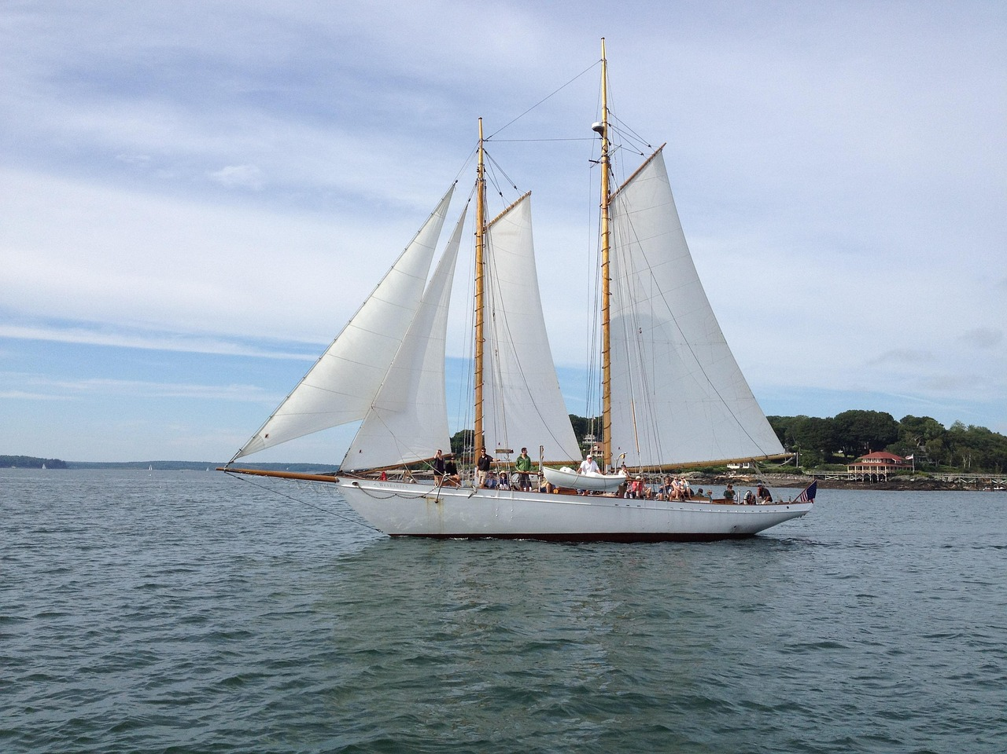

Slide 9
Nơi hoạt động

Slide 10
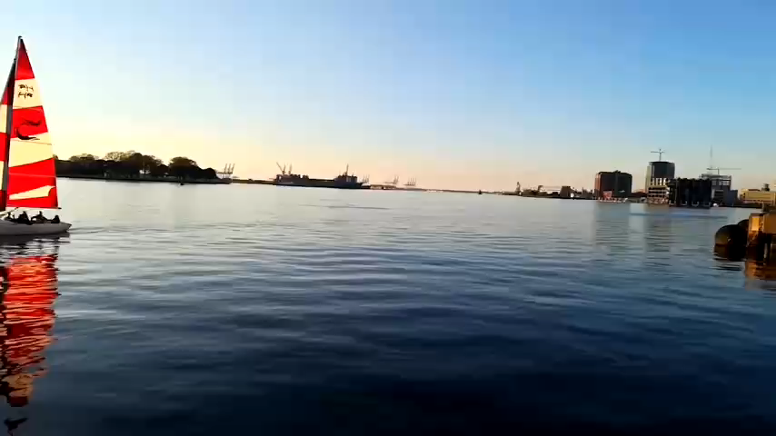

Slide 11
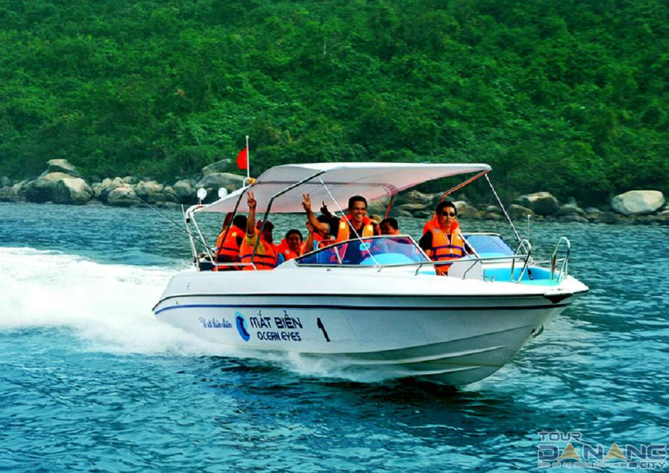

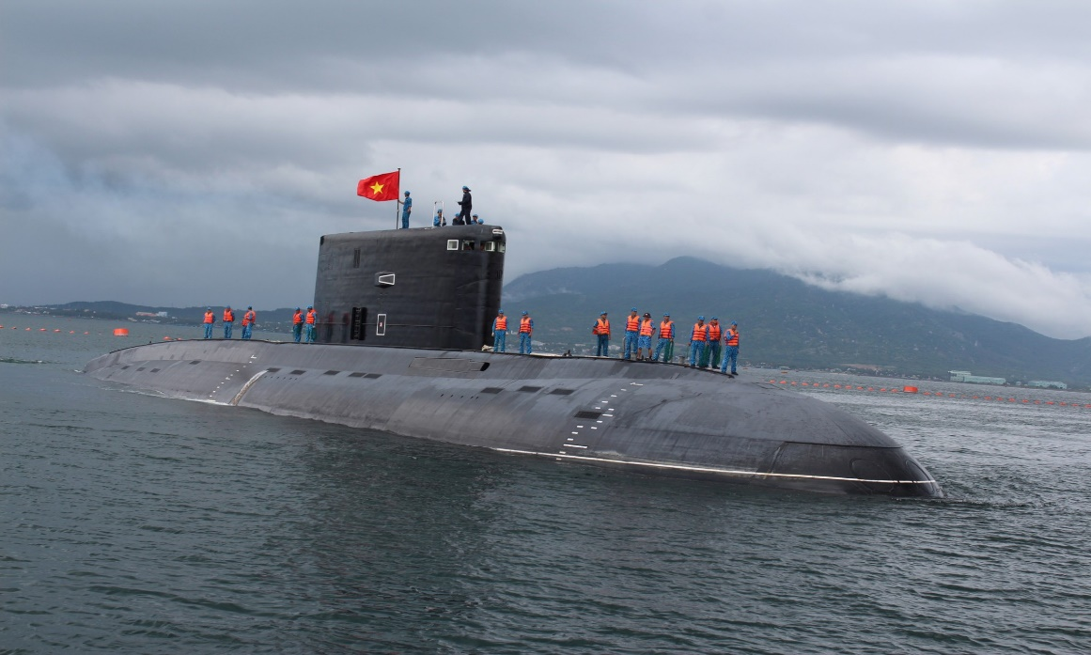
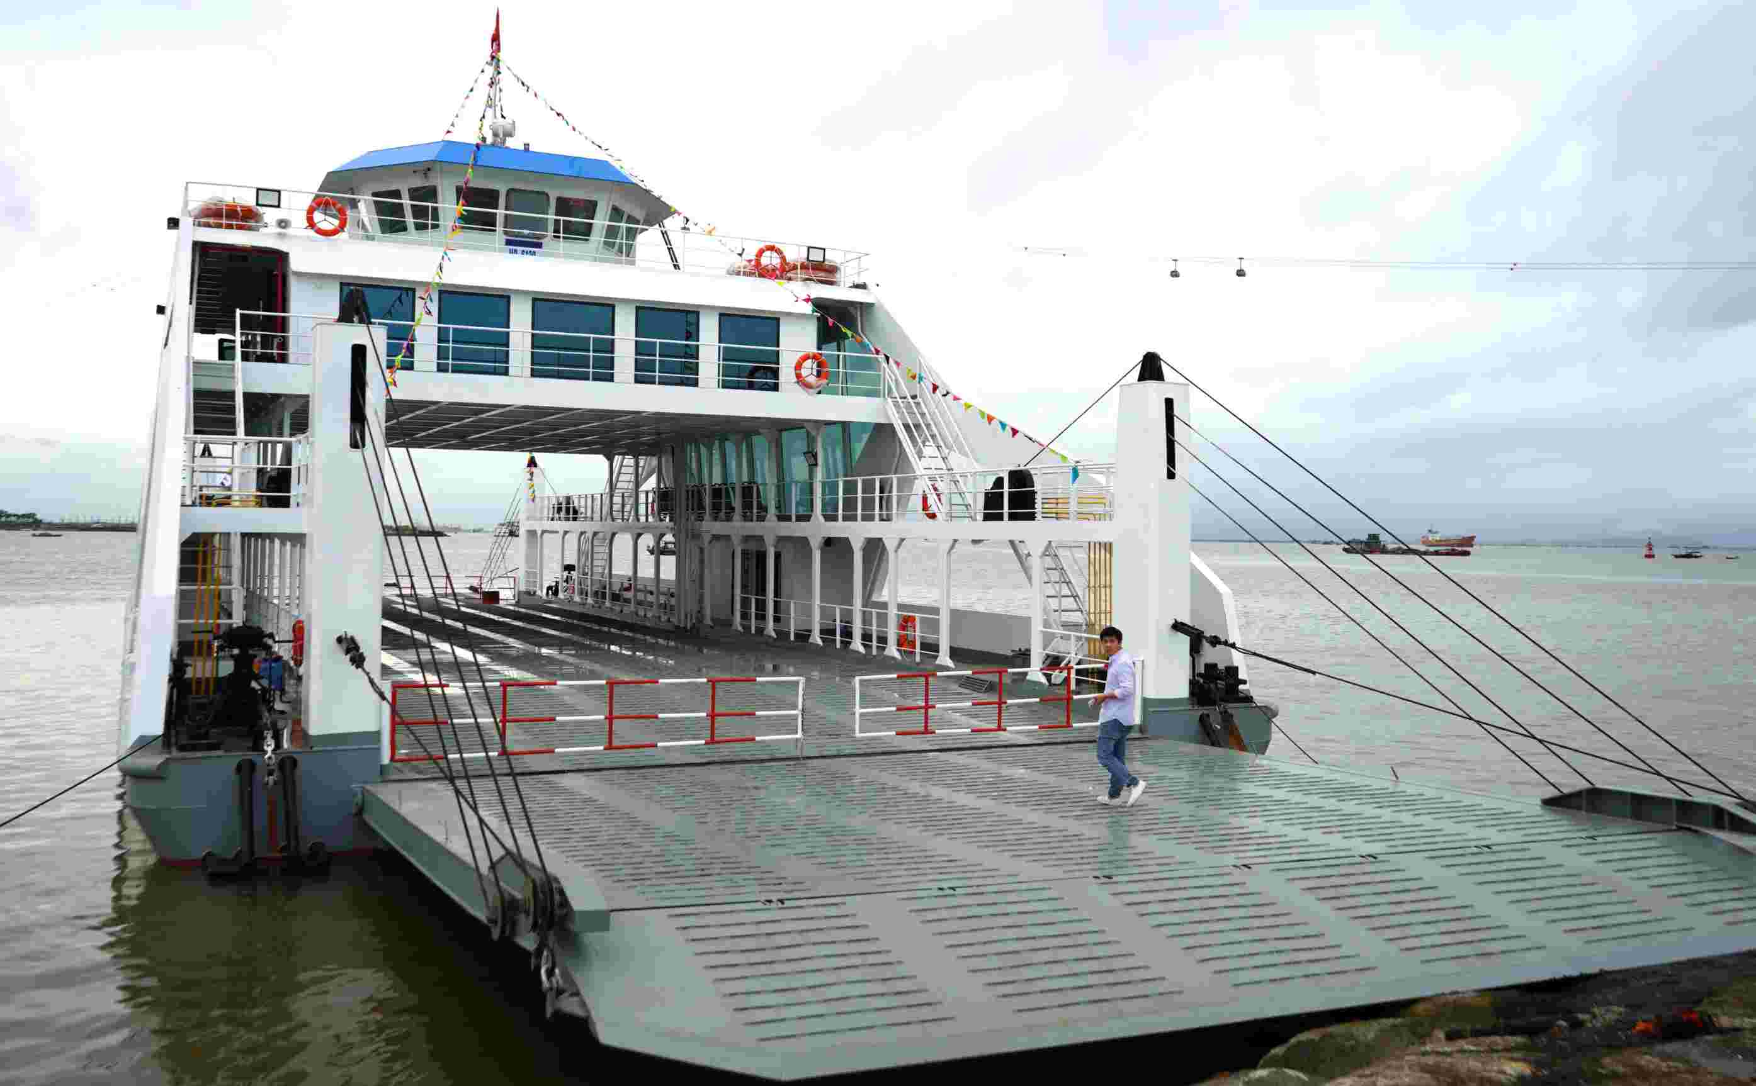

Slide 12




Slide 13

Trò chơi
Lô tô: Thi ai nhanh

Slide 14

KẾT THÚC

